Slide 1

Web API串接教學與實做
By Amy
Notes:
有.net mvc或.net core mvc的開發經驗?
有webApi串接經驗的?

Slide 2
API串接經驗
電商 綠界電子發票串接 (ASP.NET Core 5.0)
桃園捷運車務系統Excel匯入/匯出串接 (ASP.NET Core 2.2)
災害防救資訊系統 災情XML資料API介接 (ASP.NET 4.7.2)

Slide 3
Github範例
https://github.com/HueiYou/WebApiPractice.git
Notes:
今日教學PPT及範例檔都放在這個git上

Slide 4
大綱
事前環境準備
什麼是API？
.NET Web API建立與應用
Postman工具介紹與簡易操作
跨網域存取CORS問題與設定
Web API 文件產生器 - Swagger套件介紹

Slide 5
事前環境準備

Slide 6
Visual Studio 2017/2019/2022
SQL Server
SDK
下載列表
.NET framework的話需安裝 .NET 4.5 framework
.NET Core的話需安裝 .NET 5 framework
工具安裝：postman
網頁版(Chrome App，不能用於localhost測試)
桌面版(支援Windows、Mac、Linux平台安裝)

Slide 7
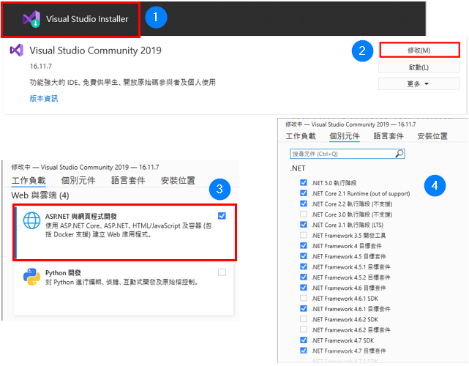
SDK安裝方式二
Notes:
今日主要以VS2017、.NET 4.5來介紹與實作，VS2019、.NET Core的部分也會講到一點

Slide 8
什麼是API？

Slide 9
API(Application Programming Interface, 應用程式介面)
服務生送出訂單
客人
廚房
訂單資訊
服務生返回餐點
簡單來說，API(服務生)就是客戶端(客人)和伺服端(廚房)的溝通橋樑。
API發送請求(Request)
客戶端
(呼叫端)
伺服端
(被呼叫端)
HTTP資訊
API回傳回覆(Response)
Notes:
例：先想像你是一家餐廳的客人，然後你拿訂單紀錄你是第幾桌、點了什麼餐點等，再將訂單給服務生，之後服務生將訂單交給廚房，廚房做好後，服務生再將餐點送回給你。服務生就是客人和廚房的溝通橋樑。
訂單就是我們的HTTP資訊(規範資料格式跟傳遞方法等)

Slide 10
HTTP資訊介紹
Request或Response資訊有一定的資料格式跟傳遞方法等
傳遞方法(method)：常用的有POST / GET / PUT / DELETE，正好會對應到CRUD 。
Get：傳送的參數會透過網址的方式傳送，大家都看得到
Post：傳送的資料會包在Request Body
Notes:
備註：
CRUD 為 Create(新增)、Read(讀取)、Update(更新)與Delete(刪除)的縮寫

Slide 11
HTTP資訊介紹(HTTP 狀態碼)
一般呼叫API回傳結果都會有一個Http Status，來告知我們呼叫API的狀態，常見的狀態碼如下
2xx：成功，http 請求成功
4xx：客戶端錯誤，http 請求失敗，常見的可能是找不到資源，或是403請求不符合規範
5xx：伺服器錯誤，這類狀態碼 90% 代表了伺服器在處理請求的過程中有錯誤或者異常狀態發生，可以去找後端，不是前端的code寫錯
備註：
後端發生錯誤時，都應該回傳對應的狀態碼給前端，而不是都回傳200的狀態碼，然後讓前端用資料判斷是否成功
完整的HTTP狀態碼

Slide 12
實作：快速建立範例API
範例參考：ValuesController

Slide 13

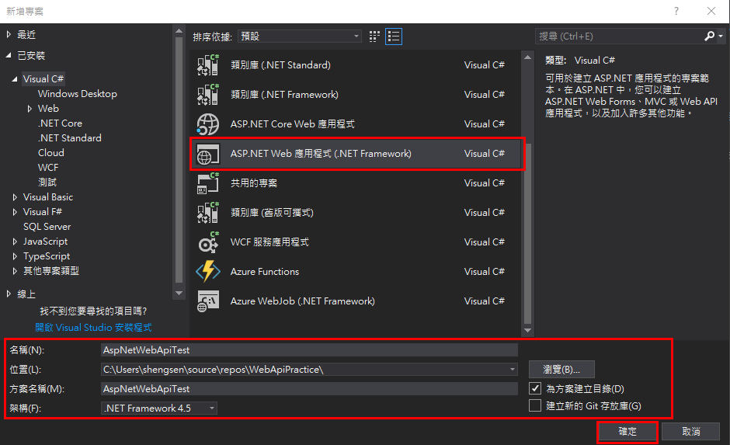
開啟Visual Studio 2017 => 檔案 => 新增 => 專案 => 建立ASP.NET Web應用程式(.NET Framework)及專案名稱 => 確定

Slide 14
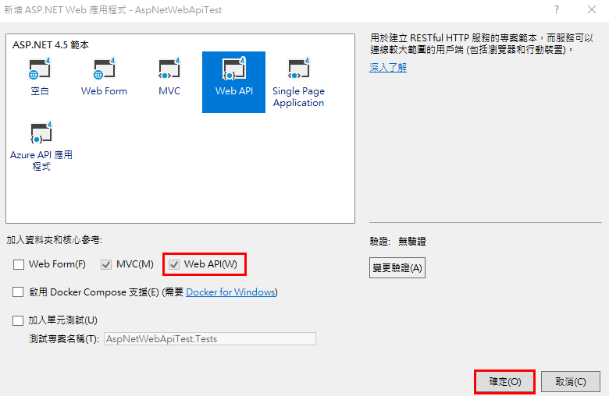
選擇加入Web API => 確定

Slide 15
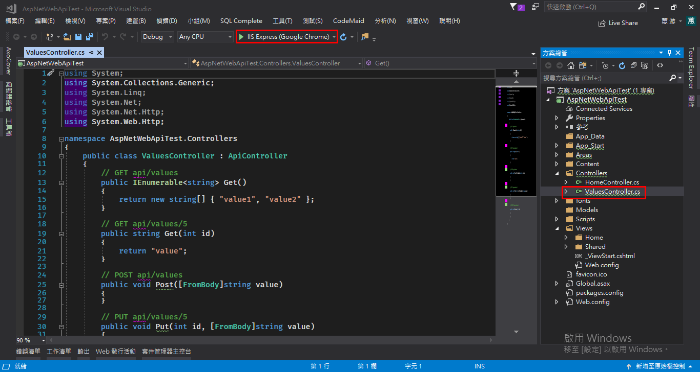
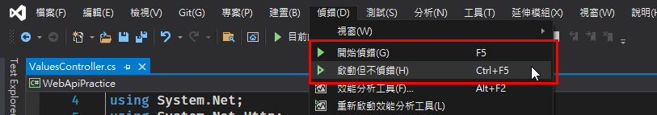
專案建立後已有一個API Controller範例，可以直接執行專案做測試

Slide 16
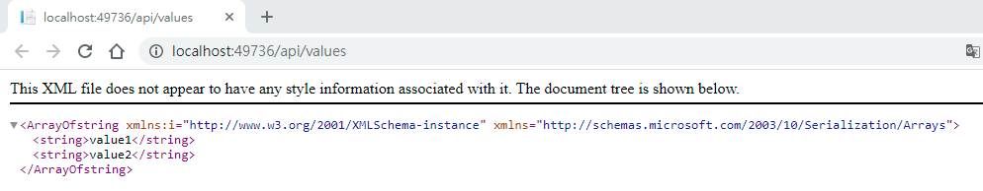
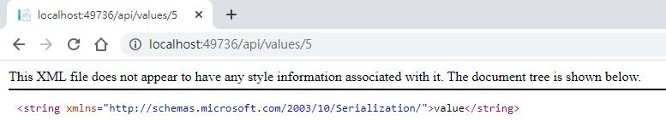
測試結果
{{domain}}/api/values
{{domain}}/api/values/5

Slide 17
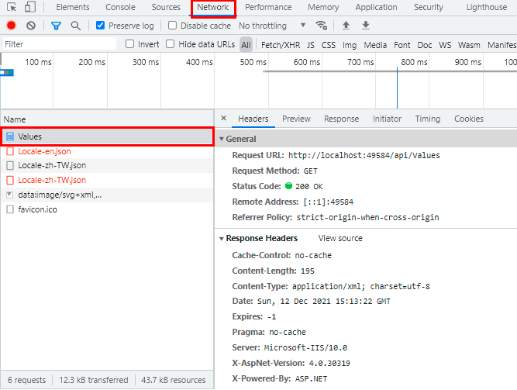
查看request、response資訊

Slide 18
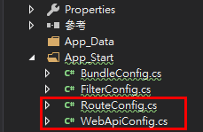
怎麼知道我們輸入的URL會呼叫什麼API？=>透過路由設定

Slide 19
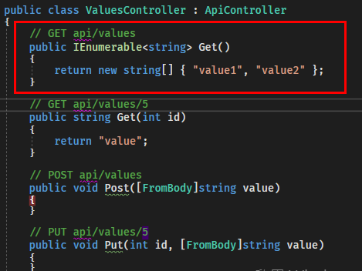
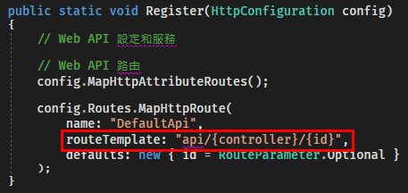
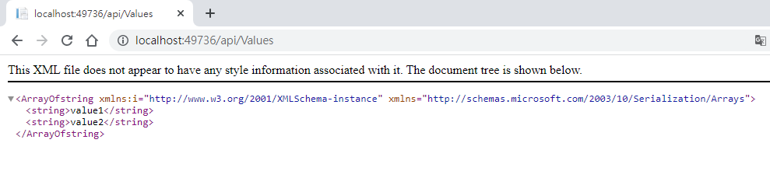
如何看API路由設定
根據路由設定尋找對應的路由

Slide 20
自訂路由(透過RouteConfig統一設定)
// 專屬路由(需寫在預設路由前) config.Routes.MapHttpRoute( name: "data", routeTemplate: "dataApi/{Test*}", defaults: new { controller = "dataApi", action = "Test" } ); // 預設路由 config.Routes.MapHttpRoute( name: "DefaultApi", routeTemplate: "api/{controller}/{id}", // routeTemplate: "api/{controller}/{action}/{id}", defaults: new { id = RouteParameter.Optional } );

Slide 21
自訂路由(在Controller、Action單獨指定)
// 特定路由 [Route("Get")] // /Get // 組合路由 [RoutePrefix("Test/RouteApi")] // /Test/RouteApi [Route("Get")] /Test/RouteApi/Get // 備註： [Route(“Test/[controller]/[action]”)] // .NET 還不支援該語法 [Route(“/”)] // .NET 設定路由時還不支援開頭為/的路由

Slide 22
實作：設定路由
範例參考：RouteApiController

Slide 23
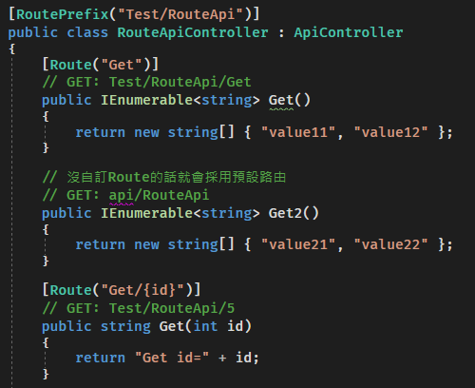
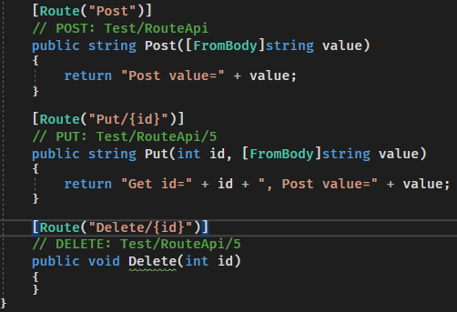
後端
Notes:
跳過該實作

Slide 24
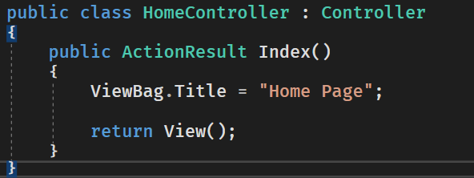
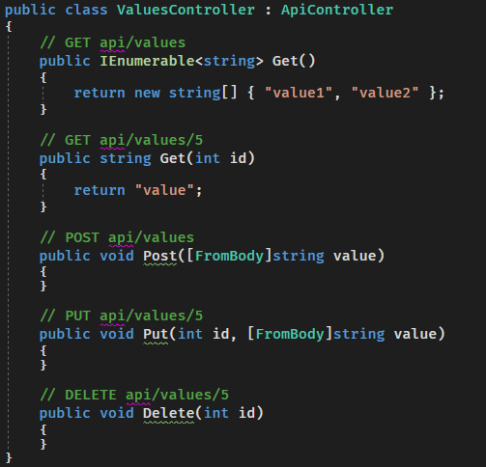
一般Controller VS API Controller
一般Controller
API Controller(.NET)

Slide 25
一般Controller VS API Controller
一般Controller | API Controller
繼承Controller類別 | 繼承ApiController類別 *註：.net core繼承ControllerBase且會多[ApiController]屬性
可以return View | 不能return View
傳入型別不用加上From標籤屬性 傳出型別通常用ActionResult | 傳入型別有時需加上From標籤屬性 傳出型別通常用IHttpActionResult
在RouteConfig.cs做路由設定 | 在WebApiConfig.cs做路由設定
Notes:
[FromBody]

Slide 26
RESTful API
一般的 API，URL沒有統一的命名方式，可能會是這樣：
獲得資料GET /getData
新增資料POST /createData
刪除資料DELETE /deleteData/1
若以 RESTful API 風格開發的話，就是用一個統一格式的URL ：
獲得資料GET /data
新增資料POST /data
刪除資料DELETE /data/1
Notes:
/代表根目錄的意思
不同公司，不一樣的工程師，設計的名稱都會不一樣，沒有統一的命名方式，造成在引用各家 API 時，都需要詳讀 API 文件，理解所有設計命名規則後，才可使用。
就是用一個統一的 URL 定位資源，將動作藏在 HTTP 的 method 裡面。

Slide 27
實作：回傳狀態碼
範例參考：HttpStatusApiController

Slide 28
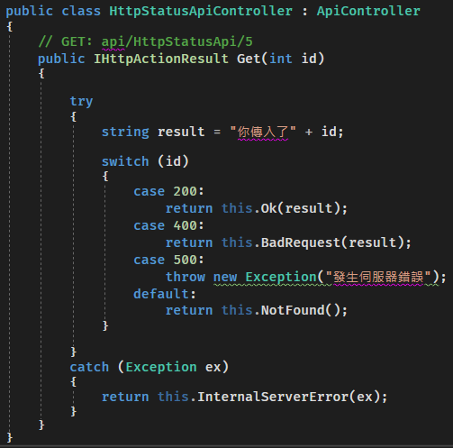
後端
Notes:
跳過該實作

Slide 29
Postman介紹與簡易操作

Slide 30
Postman介紹
用於API測試的輔助開發GUI工具
可輕鬆快速地模擬各類請求，並以視覺化呈現及解析回應結果
提供一些如產生呼叫API程式碼、API文件等便利的功能可用
參考：
https://learning.postman.com/docs/getting-started/introduction/
https://honye.gitbooks.io/postman/content/chapter1.html

Slide 31
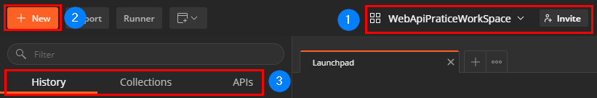
UI介面介紹
工作區：可以根據不同專案建立工作區，並邀請其他人一起加入該工作區
建立Collections、Request等API相關功能快捷鍵
控管所有API的區塊：
History：檢視曾經呼叫過的API
Collections：存放所有API的集合
APIs：建立 API。這功能僅開放給註冊用戶。

Slide 32
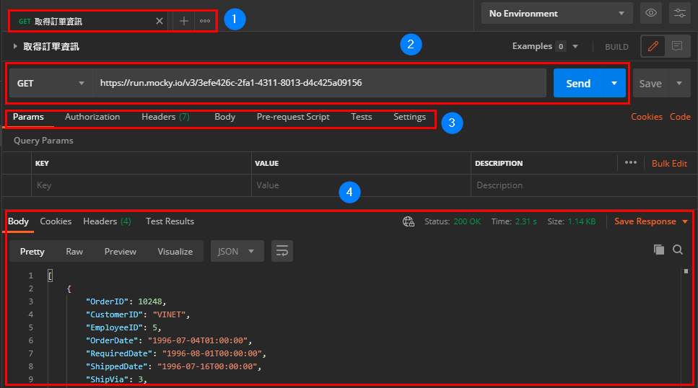
UI介面介紹
列出目前開啟的請求，也可以用+來新增請求
request資訊：採用的請求Method、API Url、發送按鈕
request參數設定
response資訊

Slide 33
補充說明：x-www-form-urlencoded和form-data區別
application/x-www-form-urlencoded：這是預設的 content-type 的選項。這也是在不使用上傳檔案時用 POST 提交的方式。使用這類型提交時所有字元都會進行編碼處理。
multipart/form-data：使用這個內容類型可以讓我們藉由 POST 請求上傳檔案和一些其他參數。
application/json：用JSON物件傳遞參數

Slide 34

什麼是JSON
JavaScript Object Notation (JSON) 是一種資料交換格式
依照 JavaScript 物件語法格式
JSON 可能是物件或字串。當你想從 JSON中讀取資料時，JSON可作為物件；當要跨網路傳送 JSON 時，就會是字串。
Notes:
呼叫API和API回傳的資料格式很多種，如XML、TXT、JSON等，那目前最常用的就是JSON

Slide 35
JSON序列化&反序列化
序列化：將物件轉成字串
反序列化：將字串轉成物件
// JS的JSON序列化
JSON.stringify(JSON物件);
// JS的反序列化
JSON.parse(JSON格式字串);
// Json.NET序列化
string jsonData = JsonConvert.SerializeObject(lstStuModel); Console.WriteLine(jsonData); Console.ReadKey();
// Json.NET反序列化
string json = @" { 'Name':'C#','Age':'3000','ID':'1','Sex':'女'} " ;
Student descJsonStu = JsonConvert.DeserializeObject<Student>(json); //反序列化
Notes:
{
"name" : "Amy", // 所有key都需用""包住
"age" : 18 // 最後一個key的話不用再加,
}

Slide 36
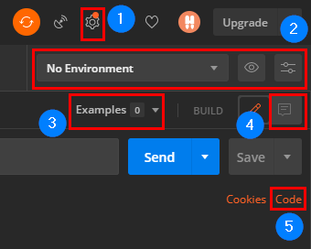
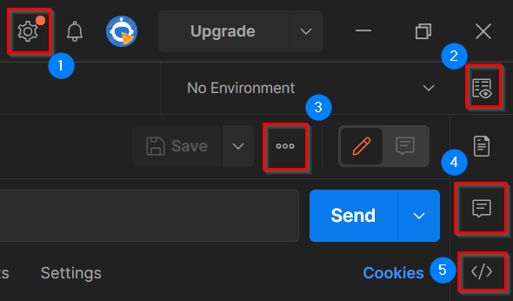
UI介面介紹(新版)
UI介面介紹(舊版)
設定：postman及API相關設定
環境變數：可以設定區域及全域變數
範例：可以替API建立範例以供參考
備註：API註解
Code：可以替API產生指定的request程式語法

Slide 37
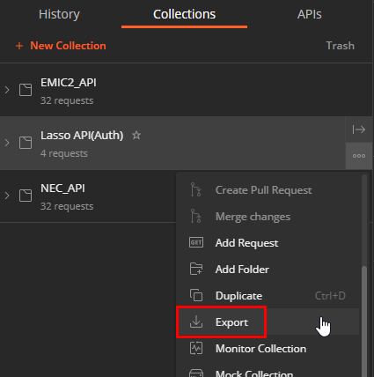
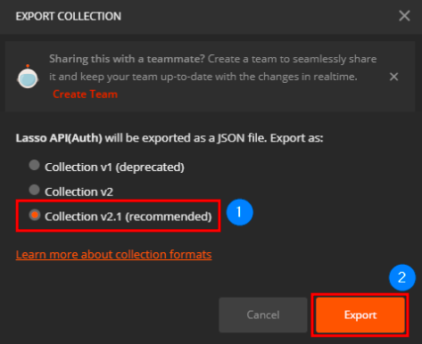
匯出postman
選要匯出的Collection > 右鍵 > Export > 選擇要匯出的JSON格式(看之後要匯入給哪一版的postman就選哪個，如我的是v 2.1)

Slide 38
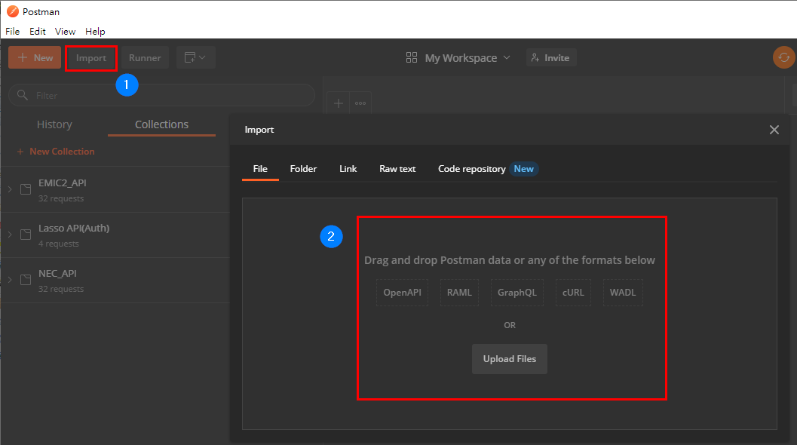
匯入postman(桌面版)
從postman> 選擇Import按鈕 > 將匯出的json檔匯入即可

Slide 39
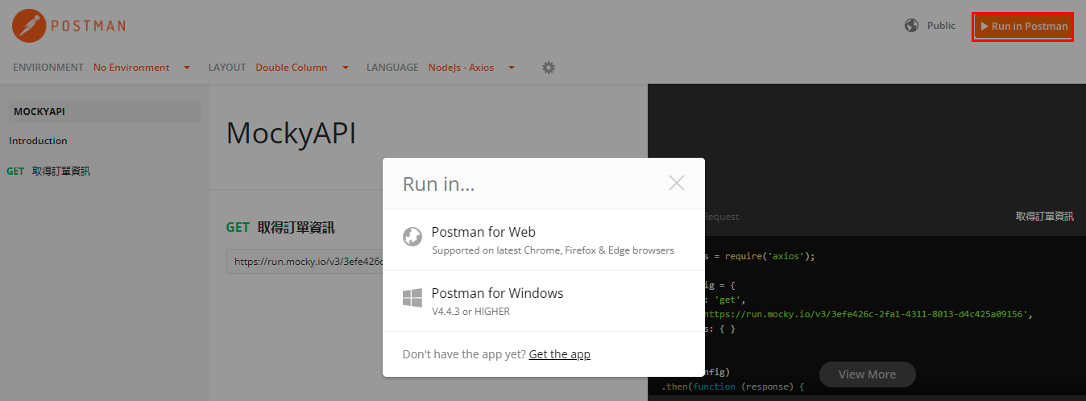
匯入postman(網頁版)
從線上的postman連結 > 點選Run in Postman > 選擇Postman for Web

Slide 40
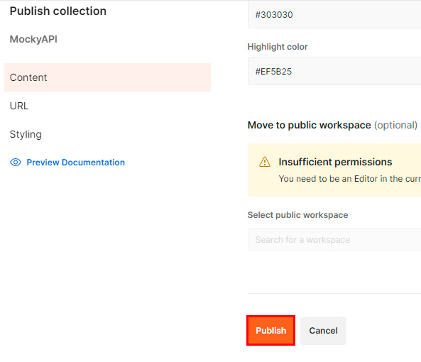
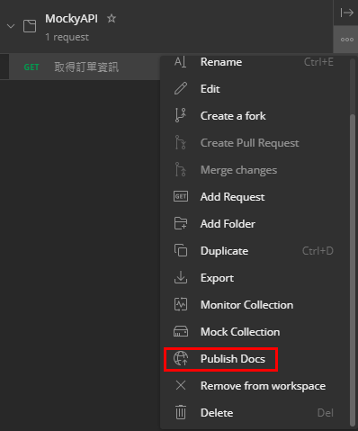
產出API文件
選要匯出的Collection > 右鍵 > Publish Docs
按下Publish即產生線上API文件

Slide 41
實作：Web API建立與應用
範例參考：DataApiController

Slide 42
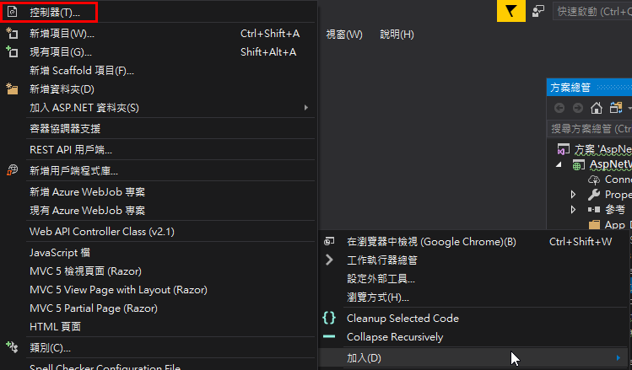
利用scaffold快速產生API Controller
從Controllers資料夾按右鍵 > 點選加入 > 控制器

Slide 43
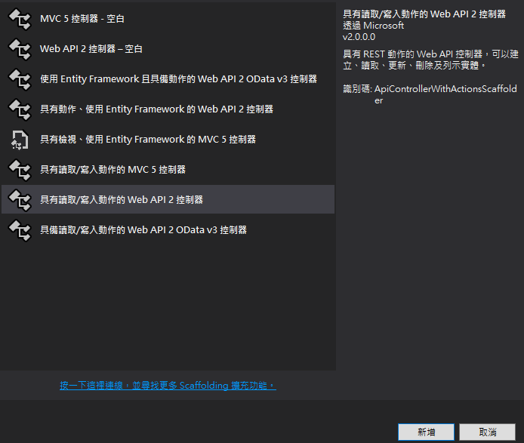
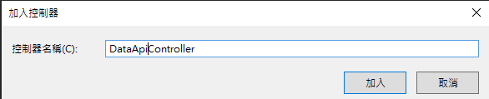
利用scaffold快速產生API Controller
選擇具有讀取/寫入動作的Web API 2控制器 > 新增 >
輸入控制器名稱 > 加入

Slide 44
利用Jquery Ajax呼叫API語法
@section scripts { <script> $.ajax({ url: "/api/DataApi", type: 'get', success: function (res) { console.log(res); }, error: function (xhr, status, errorThrown) { console.log(xhr, status, errorThrown); }, }); </script> }

Slide 45
ajax參數說明(參考)
url | 要呼叫的API Url
type | 請求方式("POST" 或"GET")， 默認為"GET"。
data | 傳遞至Server的資料
dataType | 是網頁預期從Server接收的資料型態，若沒指定則jQuery會根據response的MIME type來推定為xml, json, script, html, text
contentType | 是網頁要送到Server的資料型態，若沒指定則預設為'application/x-www-form-urlencoded; charset=UTF-8'
success | 是個function，請求成功(接收到回傳資料)時調用此函式。
error | 是個function，請求失敗時調用此函式，有三個參數分別為XMLHttpRequest 對象、錯誤信息、（可選）捕獲的例外對象。
async | 是否使用非同步，true:非同步，false:同步，預設是true

Slide 46
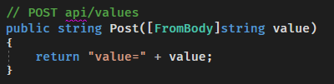
接收參數屬性設定
後端Action可以設定接收參數的屬性
*備註：這邊範例是用ValuesController
[FromUrl]：接收Get的Url參數
[FromBody]：接收Post的Body參數
[FromForm]：接收Post的FormData參數(檔案上傳用這，content-type設為multipart/form-data)

Slide 47
利用Jquery Ajax呼叫API(一個參數)
後端
前端
$.ajax({ url: "/api/values", type: 'post', data: '"hello world"', contentType: "application/json; charset=utf-8", success: function (res) { console.log(res); }, error: function (xhr, status, errorThrown) { console.log(xhr, status, errorThrown); }, });
*備註：這邊範例是用ValuesController

Slide 48

利用Jquery Ajax呼叫API傳多個參數(不建議寫法)
後端
前端
$.ajax({ url: "/api/DataApi?value=123&value2=456", type: 'post', success: function (res) { console.log(res); }, error: function (xhr, status, errorThrown) { console.log(xhr, status, errorThrown); }, });
*備註：
此種寫法後端參數前面不需加上[FromBody]
前端傳參數透過url傳遞
雖說用post方法但卻是用get方式傳參數
在 .NET Core專案則可在每個參數前加上
[FromForm]屬性，即可用FormData傳遞參數

Slide 49


利用Jquery Ajax呼叫API傳多個參數(建議寫法)
後端
前端
$.ajax({ url: "/api/DataApi", type: 'post', data: { value: "123", value2: "456" }, success: function (res) { console.log(res); }, error: function (xhr, status, errorThrown) { console.log(xhr, status, errorThrown); }, });

Slide 50
利用Jquery Ajax呼叫API語法(簡易版)
<script> $.get("/api/dataApi", function (res) { console.log(res); }); $.post("/api/dataApi", { value: "123", value2: "456“ }, function (res) { console.log(res); }); $.getJSON("/api/dataApi", function (res) { console.log(res); }); </script>

Slide 51
實作：DB連線
範例參考：LogTablesAsyncApiController

Slide 52
DB連線
使用北風資料庫(微軟提供的範例資料庫，網路找得到)
NuGet安裝Microsoft.EntityFramework套件

Slide 53
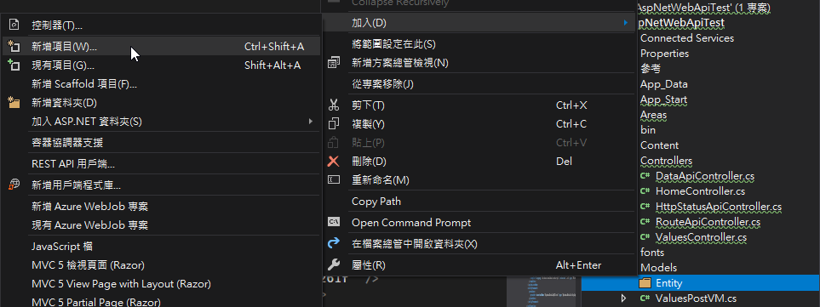
使用DB First步驟

Slide 54
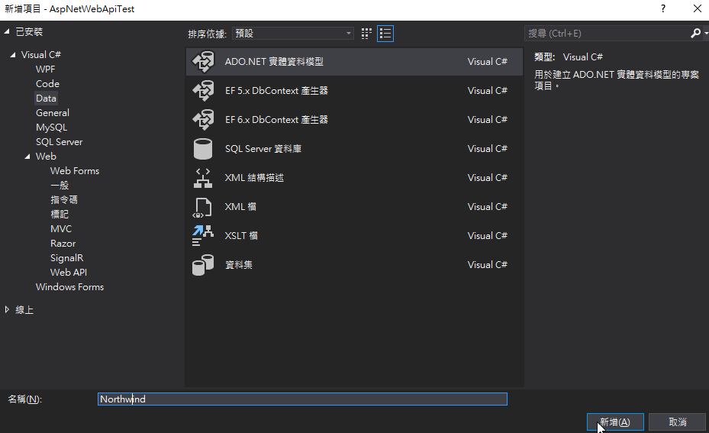
使用DB First步驟

Slide 55
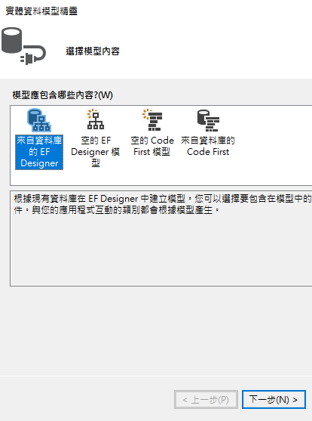
使用DB First步驟

Slide 56
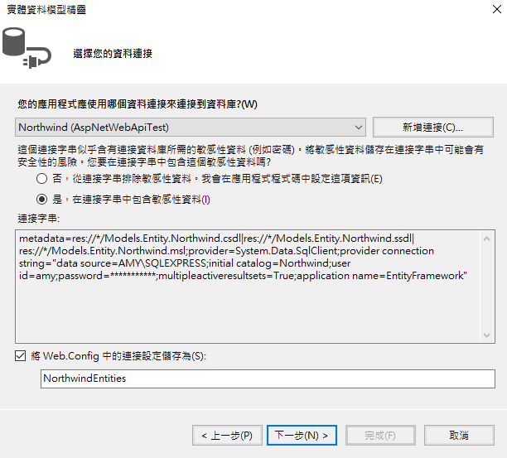
使用DB First步驟

Slide 57
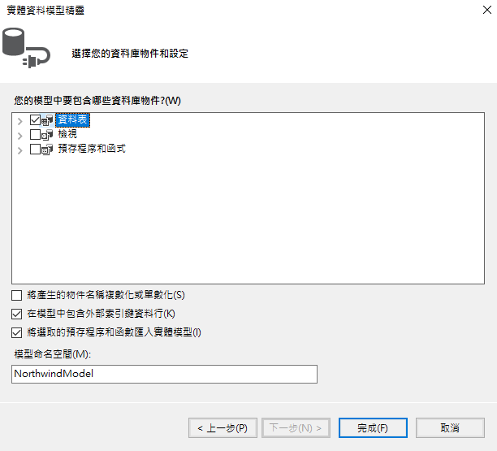
使用DB First步驟

Slide 58
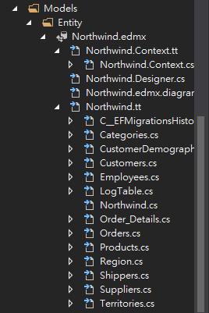
使用DB First步驟

Slide 59
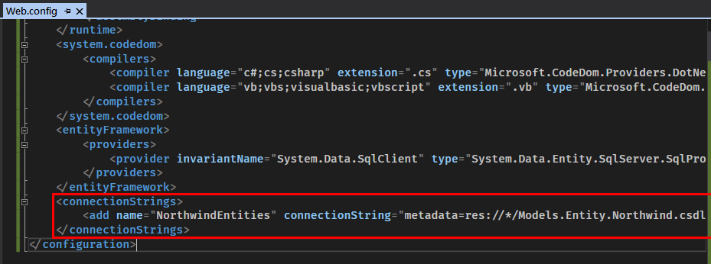
使用DB First步驟
<connectionStrings> <add name="NorthwindEntities" connectionString="metadata=res://*/Models.Entity.Northwind.csdl|res://*/Models.Entity.Northwind.ssdl|res://*/Models.Entity.Northwind.msl;provider=System.Data.SqlClient;provider connection string=&quot;data source=AMY\SQLEXPRESS;initial catalog=Northwind;user id=amy;password=12345678;multipleactiveresultsets=True;application name=EntityFramework&quot;" providerName="System.Data.EntityClient" /> </connectionStrings>

Slide 60
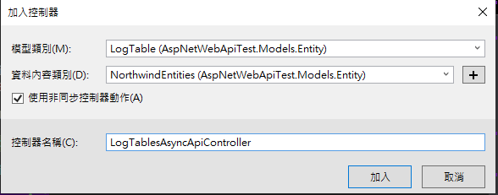
利用Scaffold產生Web API

Slide 61
這邊用LogTable建立API，其他Table都有關聯表，又因EF消極載入關係，會有循環參考問題，故不使用

Slide 62
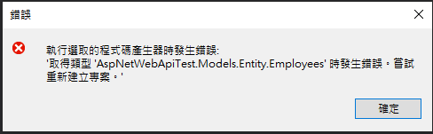
若出現以下錯誤，則先重建方案後再試一次即可

Slide 63
同步和非同步
同步(sync)：程式由上往下一個一個執行，前面執行完才會往下繼續執行
非同步(async)：程式執行到非同步程式時，會先將該部分程式的執行序放到一旁執行，不用等它執行完，直接往下繼續執行其他程式，等非同步執行完就會自動回傳結果， API就是非同步的例子
一般而言，為了讓您的應用程式能夠進行擴充，請務必一律使用非同步 Api，而不是同步
避免在相同的應用程式中混用同步和非同步程式碼-很容易不小心觸發微妙的執行緒集區耗盡問題。

Slide 64
跨網域存取CORS設定

Slide 65
介紹
CORS (Cross-Origin Resource Sharing， 跨域資源共享)
認識CORS前先了解：
SOP(Same-origin policy，同源政策)：意即兩份網⾴具備相同協定、埠號 (如果有指定) 以及主機 位置(Domain)，所以只要是 Domain 不⼀樣，或者是⼀個⽤ http ⼀個⽤ https ，或者埠號(port) 不⼀樣就是不同源(跨網域)
瀏覽器因為安全性的考量，有⼀個東⻄叫做同源政策，如果你現在這個網站的跟你要呼叫的 API 的網站「不同源」的時候，瀏覽器⼀樣「會幫你發 Request」，⽽且瀏覽器也「確實有收到 Response」，但是會把 Response 給擋下來，不讓你的 JavaScript 拿到並且傳回錯誤(跨網域資源存取被拒絕問題)。
Notes:
例如：一家公司，該公司員工和公司要資料，公司會給他；若為外來者要和該公司要資料，公司會因無法辨別外來者身分，而不給予資料，除非該公司有設定允許該外來者存取資料

Slide 66
介紹
CORS：允許兩個「不同源」網址(跨網域)存取資料。Server 必須在 Response 的 Header 裡⾯加 上 Access-Control-Allow-Origin ，當瀏覽器收到 Response 之後，會先檢查 Access-Control-Allow-Origin 裡⾯的內容，如果裡⾯有包含現在這個發起 Request 的 Origin 的話，就會允許通 過，讓程式順利接收到 Response。

Slide 67
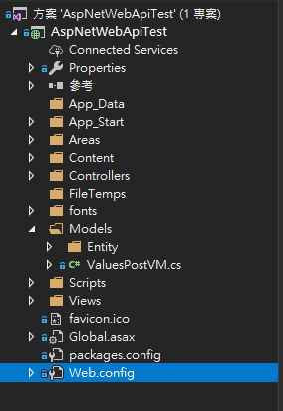
CORS設定一：設定 web.config
<configuration> <system.webServer> <httpProtocol> <customHeaders> <add name=“Access-Control-Allow-Origin” value="http://172.12.123.45:6789" /> // 指定IP，若用*代表開放全部 <add name="Access-Control-Allow-Methods" value="GET, POST, PUT, DELETE, OPTIONS"/> <add name="Access-Control-Allow-Headers" value="Origin, X-Requested-With, Content-Type, Accept" /> </customHeaders> </httpProtocol> </system.webServer> </configuration>

Slide 68
CORS設定二：在呼叫的API加入 responsive header 直接在 xxxApi.cs 檔的方法中設定
// *代表任何網域資源都接收，不建議用* HttpContext.Current.Response.AppendHeader("Access-Control-Allow-Origin", "*"); HttpContext.Current.Response.AppendHeader("Access-Control-Allow-Headers", "Origin, X-Requested-With, Content-Type, Accept"); HttpContext.Current.Response.AppendHeader("Access-Control-Allow-Methods", "GET,PUT,POST,DELETE");

Slide 69
CORS設定三：後端設定特定header的CORS，前端呼叫API時，設定header參數
$.ajax({ url: 'https://m.maizuo.com/gateway?cityId=110100&pageNum=1&pageSize=10&type=1&k=3713465', headers: { 'X-Client-Info': '{"a":"3000","ch":"1002","v":"5.0.4","e":"1603079153333207857790978","bc":"110100"}', 'X-Host': 'mall.film-ticket.film.list' } }).then(res => { console.log(res) });
Notes:
這邊用axios呼叫賣座電影的API舉例
header參數可以在開發人員工具的network那邊看該請求的Request Headers
通常是X-開頭的參數，可自行測試需要帶哪個參數
傳送時header值要用字串型別傳送

Slide 70
實作：跨網域存取CORS設定
範例：ValuesController

Slide 71
設定CORS前後在不同網域呼叫API
設定前
設定後
// 錯誤 Access to XMLHttpRequest at 'http://localhost:49584/api/Values' from origin 'https://jquery.com' has been blocked by CORS policy: No 'Access-Control-Allow-Origin' header is present on the requested resource.

Slide 72
設定CORS前後在不同網域呼叫API
設定後
$.get("http://localhost:49584/api/Values").done(function (response) { console.log(response);}); // 正確撈取 ['value1', 'value2']

Slide 73
Web API 文件產生器 - Swagger套件介紹
參考：
https://kevintsengtw.blogspot.com/2015/12/aspnet-web-api-swagger.html
https://dotblogs.com.tw/yc421206/2018/09/29/swagger_install_swashbuckle
https://dotblogs.com.tw/rainmaker/2014/05/21/145191

Slide 74
介紹
Swagger 是一套 API 互動文件產生器，使用 HTML 與 Javascript 所編寫的
是一套 Open Source Software
支援了現在許多的 Restful API
除了顯示 API 輸出入規格外，也能夠讓使用者即時的在 Swagger UI 介面上進行操作，立刻就能看到執行結果

Slide 75
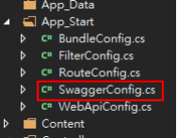
ASP.NET Web 專案裡加入 Swagger 功能
在專案裡透過 NuGet 安裝以下兩個 Packages，分別是：Swashbuckle 和 Swashbuckle.Core(裝了 Swashbuckle 就會把 Swashbuckle.Core 一併安裝進 來)
安裝好 Swashbuckle 與 Swashbuckle.Core 之後，要檢查看看下面的檔案是不是 有建立(App_Start/SwaggerConfig.cs)

Slide 76
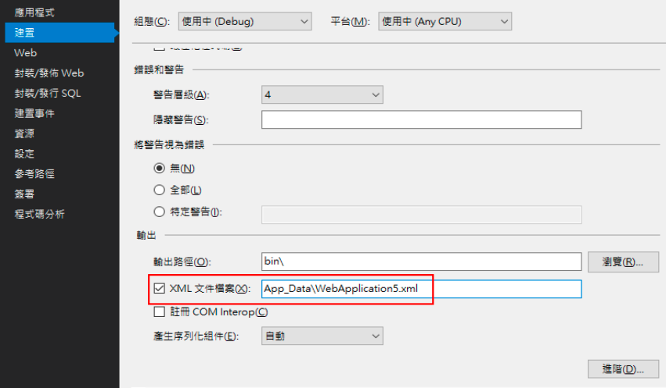
設定輸出 Swagger 產生的 XML 說明文件
對專案按右鍵 > 屬性 > 建置，裡面要勾選建置時輸出「XML 文件檔 案」，並設定路徑，檔名自取

Slide 77
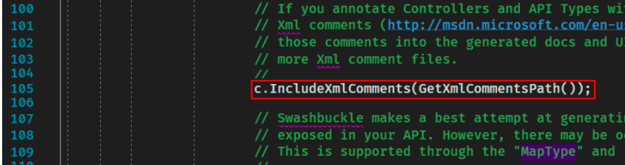
設定輸出 Swagger 產生的 XML 說明文件
修改 SwaggerConfig.cs 的內容，在程式碼的第 105 行，將這一行給反 註解，目的是輸出 XML 檔，但還未實作方法，因此會出現紅底錯誤

Slide 78
設定輸出 Swagger 產生的 XML 說明文件
取消註解後，需實作 GetXmlCommentsPath 方法，在 SwaggerConfig.cs 新增以下程式碼
/// <summary> /// 取得 Swagger 產生的 API 文件說明 /// </summary> /// <returns></returns> private static string GetXmlCommentsPath() { return Path.Combine(System.AppDomain.CurrentDomain.BaseDirectory, @"App_Data\WebApplication5.XML"); }

Slide 79
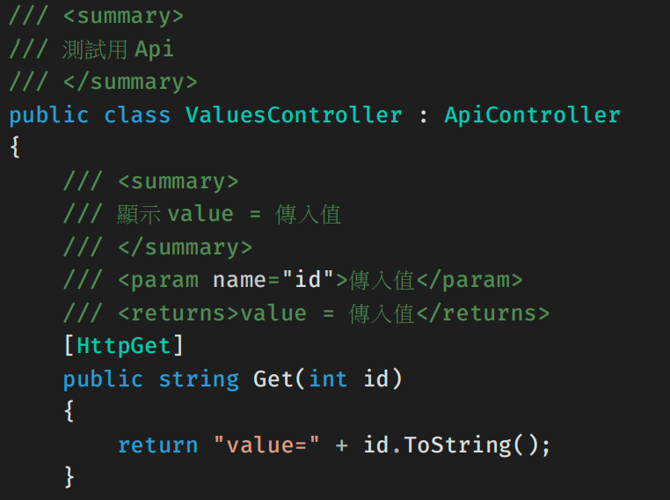
在 Action 上添加 Summary 註解(註解是用三個 反斜線寫的)才會產生文件說明

Slide 80
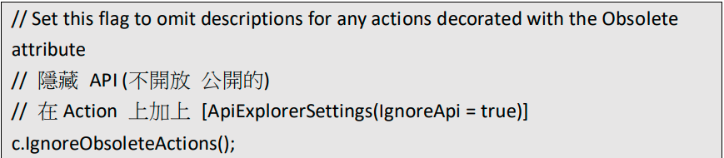
若不想產生某支 API 的說明，則在 SwaggerConfig.cs 取消以下註解

Slide 81
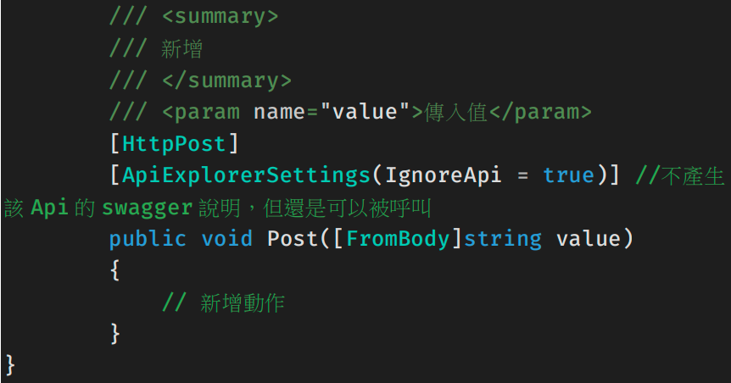
另外在要隱藏文件的該 Action 添加以下屬性： [ApiExplorerSettings(IgnoreApi = true)]

Slide 82
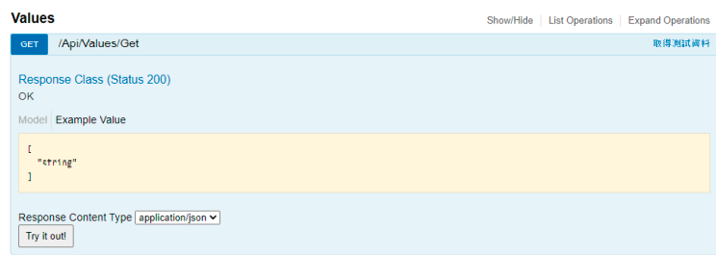
執行結果(啟動程式後在程式後方加上 Swagger) 如下啟動網址：http://localhost:56573/Swagger

Slide 83
其他補充

Slide 84
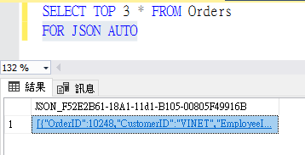
SQL資料JSON序列化
語法：FOR JSON AUTO

Slide 85
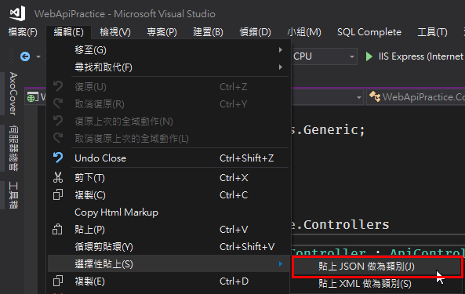
JSON轉類別

Slide 86
API模擬網
https://www.mocky.io/：免費的API模擬，可以設定API傳入傳出參數及型別，並產API網址提供測試
https://mockaroo.com/：產生json、excel等假資料的線上免費產生器，也有API模擬器(但需登入且限制使用次數)
Notes:
參考：https://ericwu.asia/2019/05/01/%E7%94%A2%E7%94%9F%E4%BB%BB%E4%BD%95-mock-http-%E5%9B%9E%E6%87%89%E7%9A%84%E5%A5%BD%E5%B7%A5%E5%85%B7-mocky-io/

